Slide 1
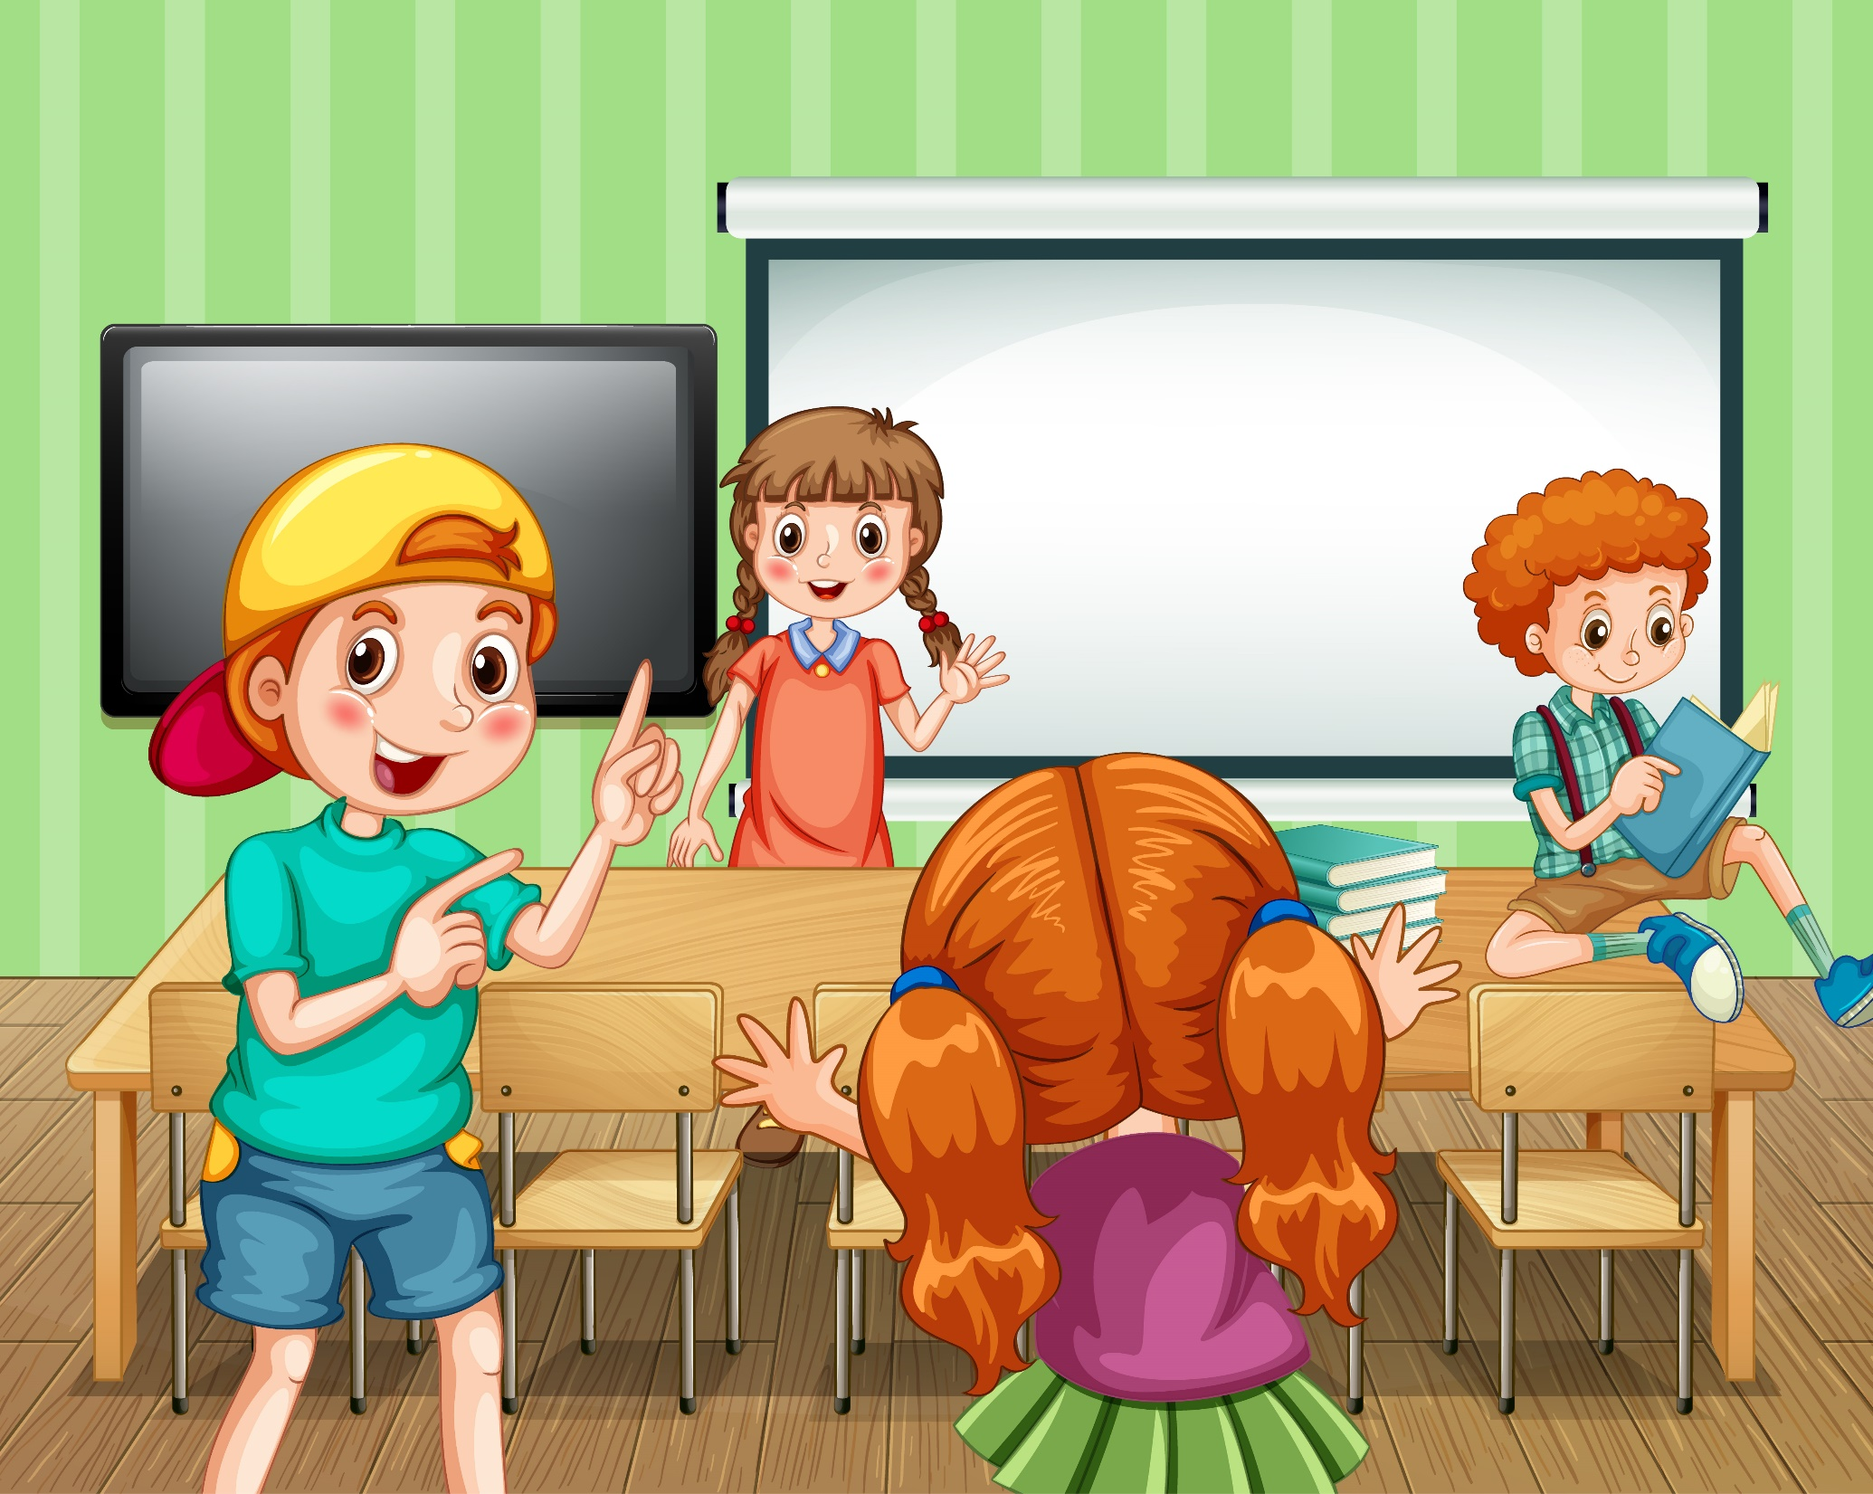


Slide 2

Qua bài vè trên em biết cách phòng, tránh ngộ độc nào?
Có rất nhiều cách để phòng, tránh ngộ độc: không ăn thức ăn không rõ nguồn gốc, tránh xa các loại hoá chất, không thử các thức ăn lạ, không uống thuốc quá liều,... Em cần học cách phòng, tránh ngộ độc.

Slide 3


Slide 4
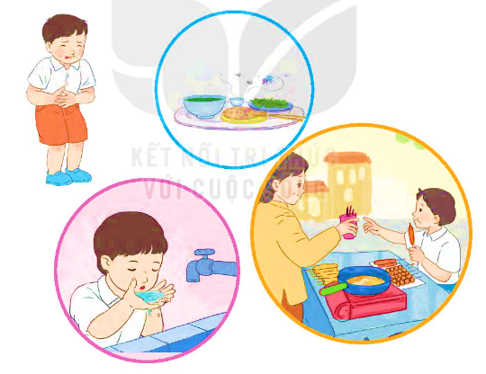
Vì sao những tình huống dưới đây có thể dẫn đến ngộ độc thực phẩm.
Thức ăn không được che đậy, ruồi muỗi bâu vào.
Thức ăn không rõ nguồn gốc
Uống nước lã chưa đun sôi.

Slide 5
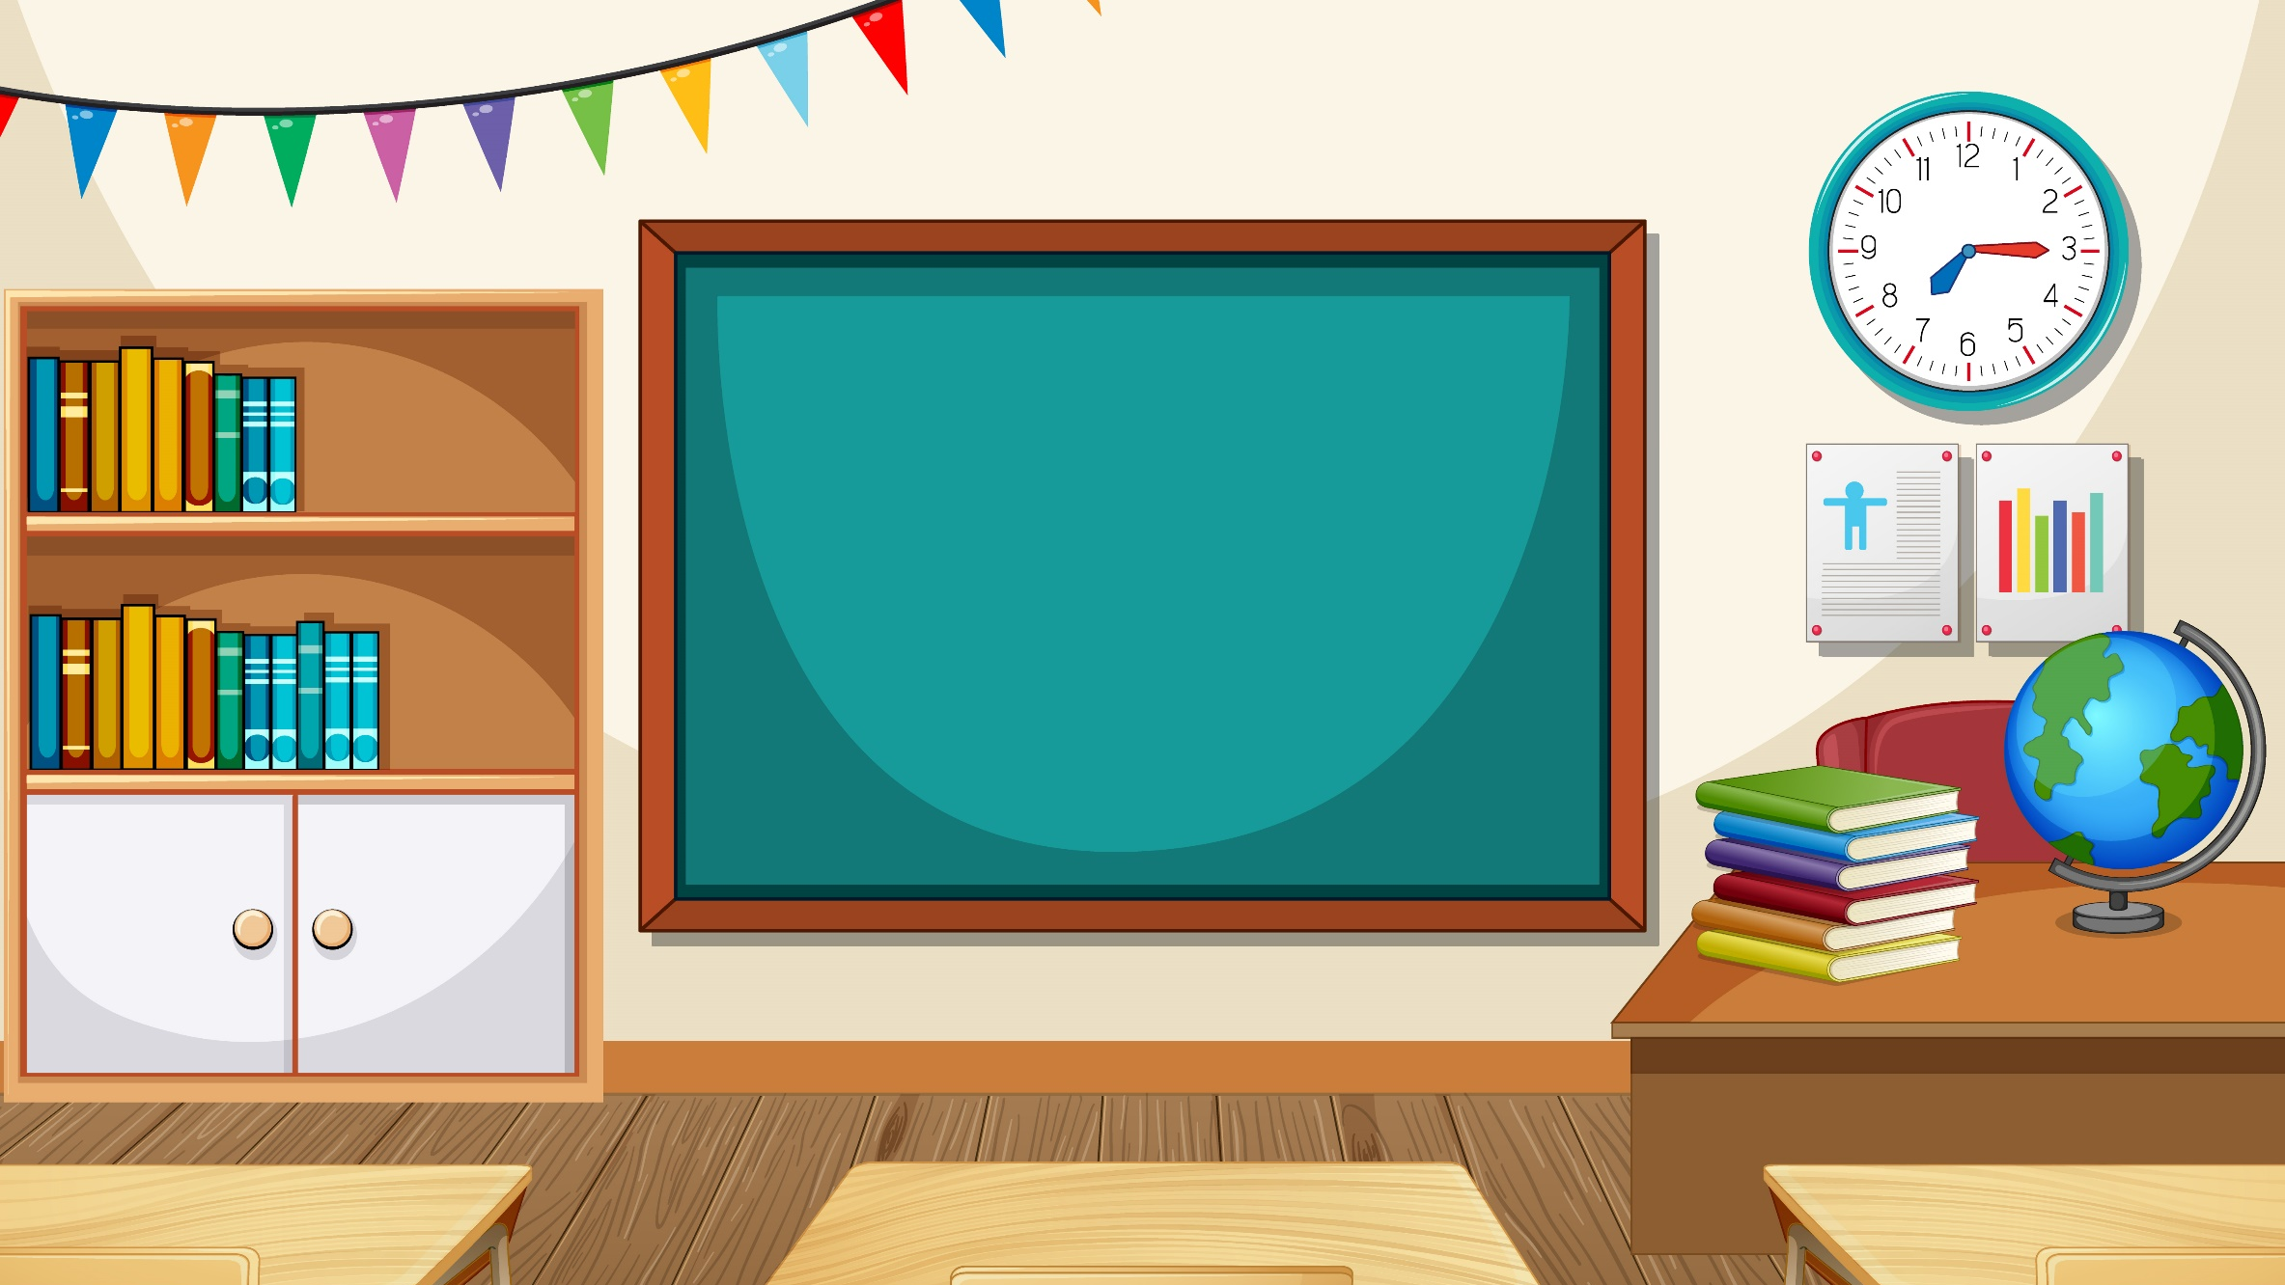

Em hãy nêu hậu quả của ngộ độc thực phẩm.
Hậu quả: đau bụng, đi ngoài, ảnh hưởng đến sức khoẻ.

Slide 6
Em cần làm gì để phòng, tránh ngộ độc thực phẩm?
Bảo vệ thức ăn khỏi ruồi muỗi, ăn chín, uống sôi, để riêng thịt và rau quả, rửa sạch thực phẩm, rửa taỵ sạch sẽ trước khi ăn để tránh vi khuẩn và ngộ độc thực phẩm.

Slide 7


Slide 8
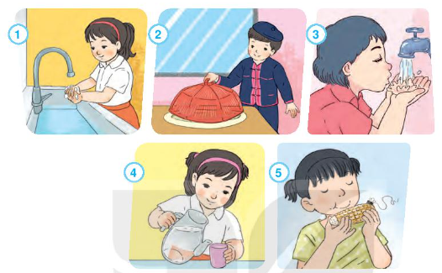
Việc nào nên làm? Việc nào không nên làm? Vì sao?

Slide 9
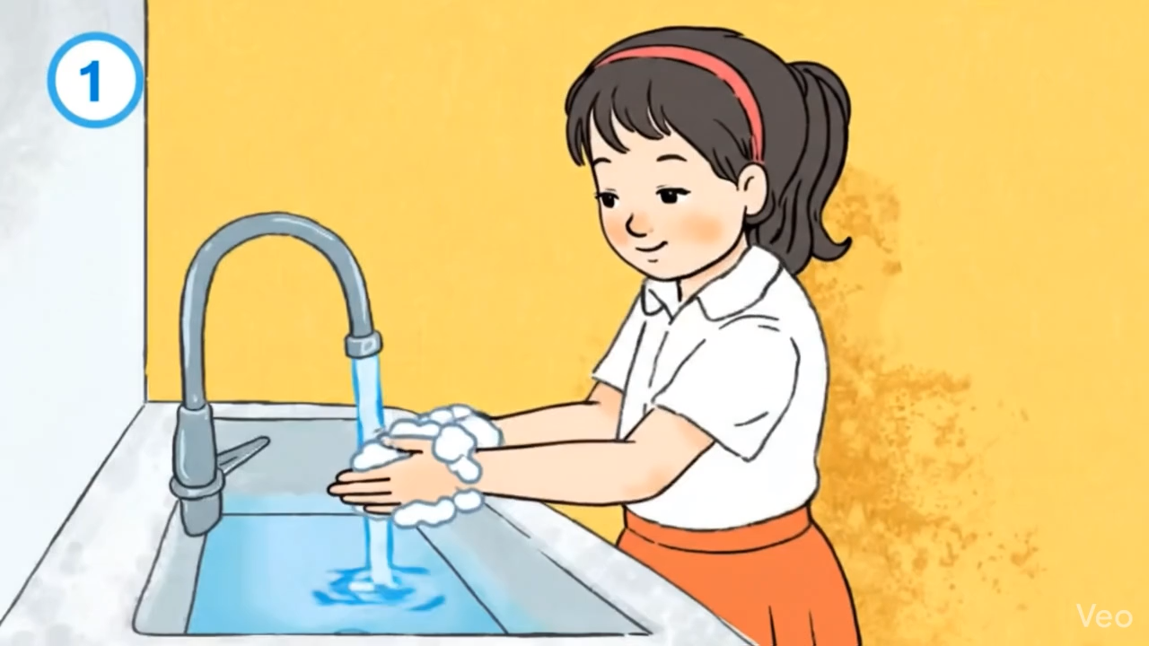

Slide 10
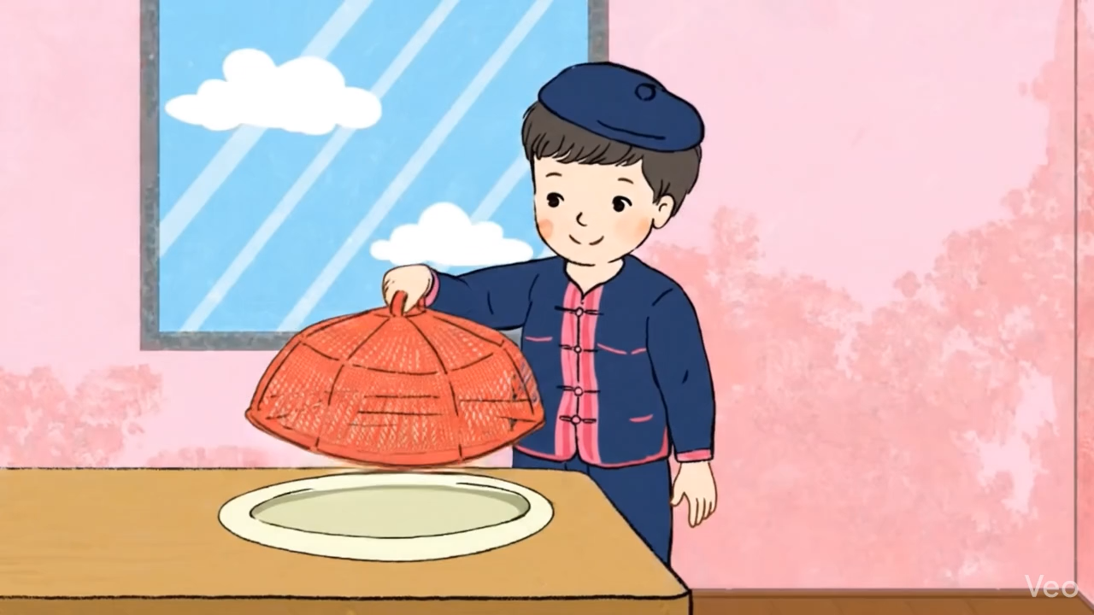

Slide 11
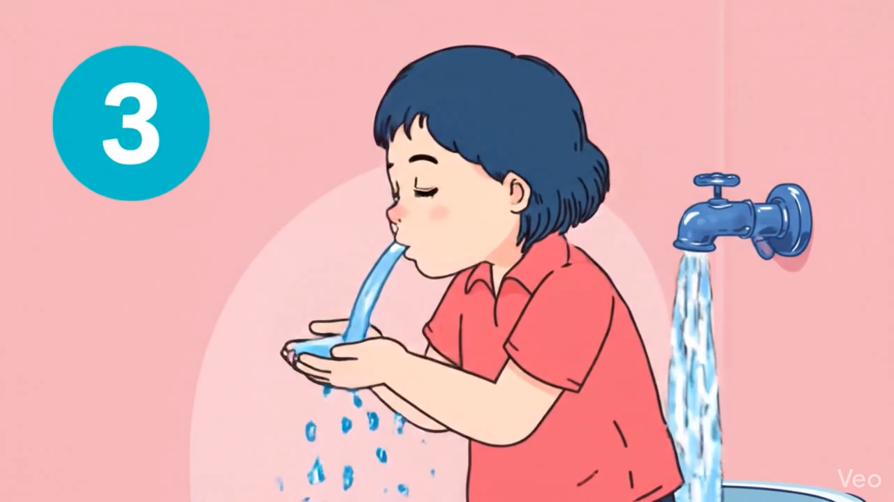

Slide 12
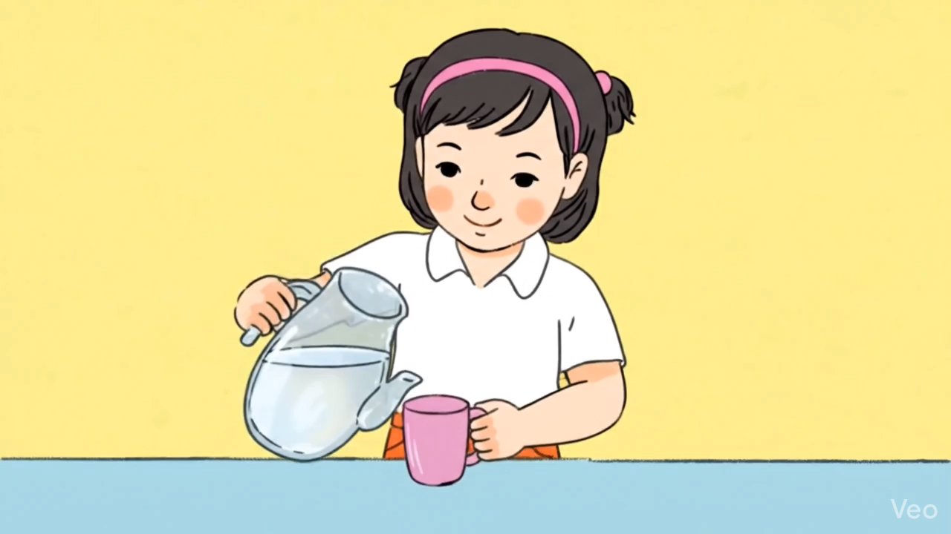

Slide 13
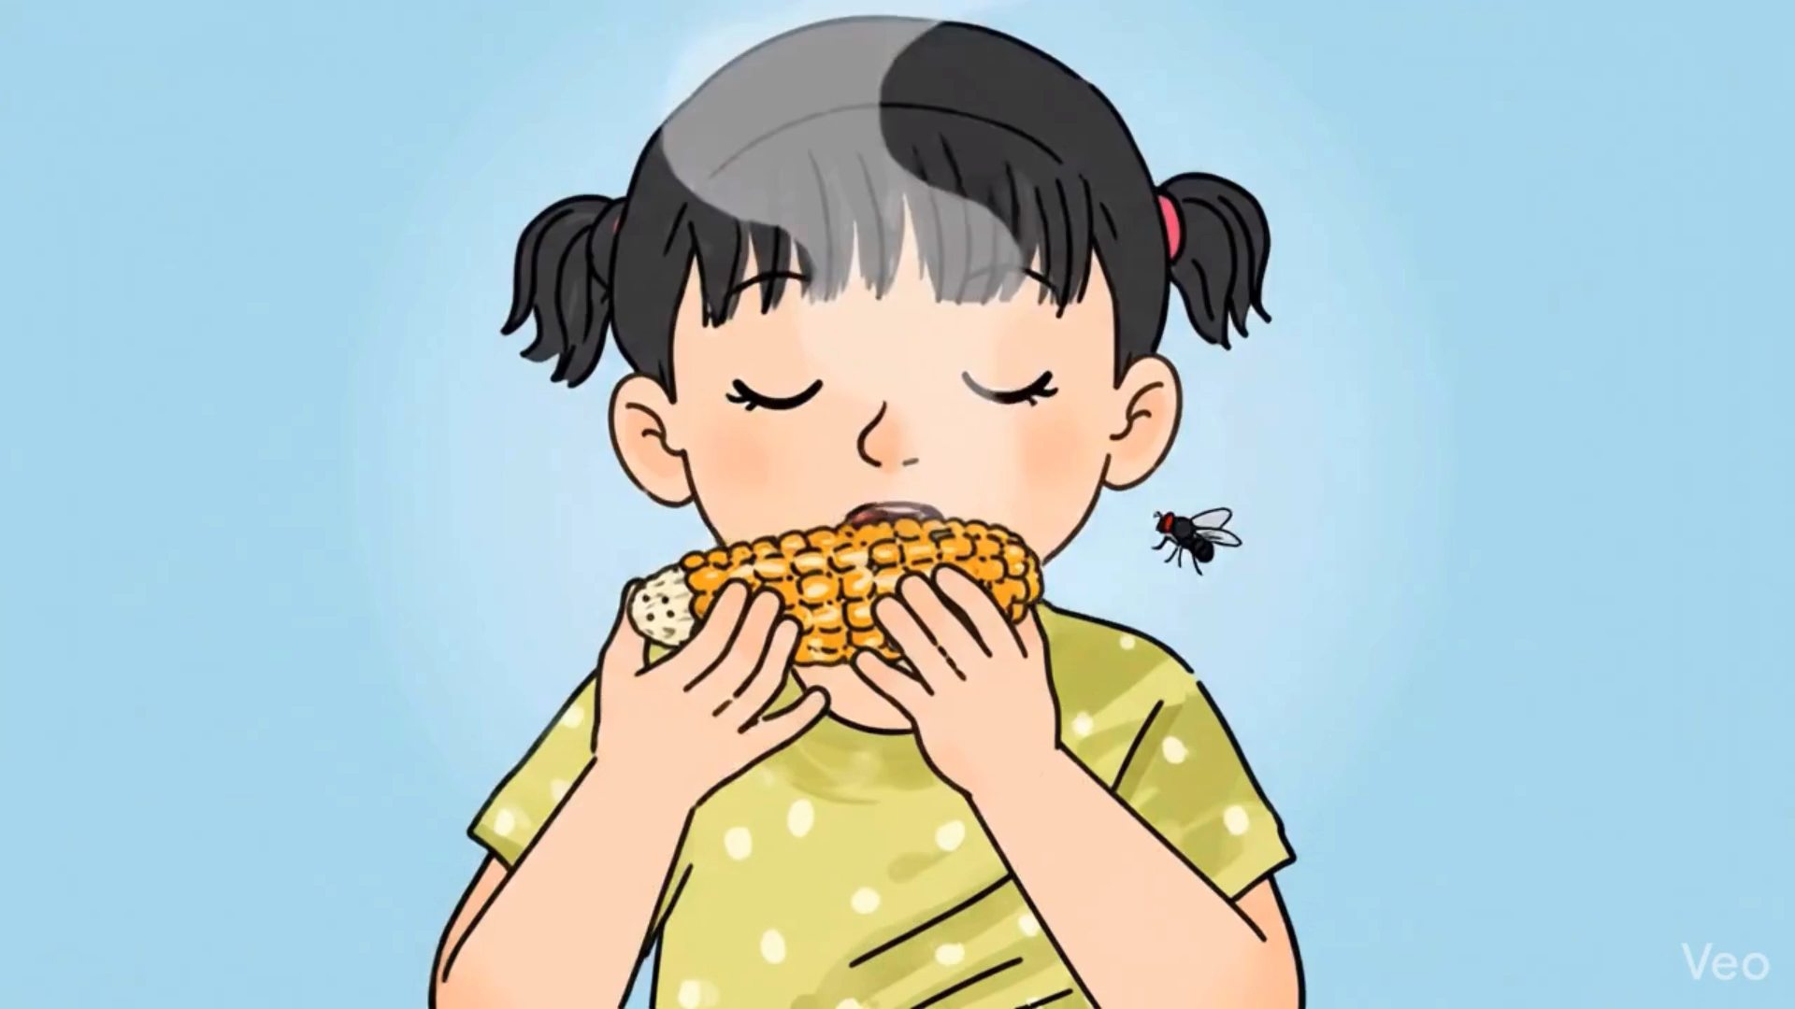

Slide 14
Em đã phòng, tránh ngộ độc thực phẩm như thế nào? Hãy chia sẻ với bạn.

Slide 15


Slide 16
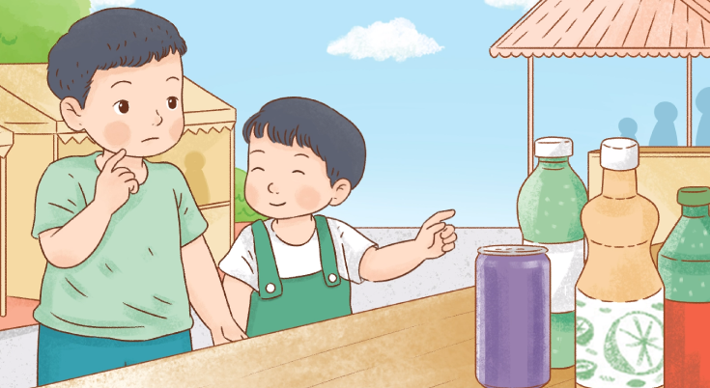
Gợi ý:
1. Em ơi, mình không nên uống nước không rõ nguồn gốc.
2. Em ơi, về nhà anh sẽ nói với mẹ pha nước cam cho anh em mình nhé.
3. Em ơi, những nước này có phẩm màu độc hại mình không nên mua uống.

Slide 17
Đóng vai nhắc nhau phòng, tránh ngộ độc thực phẩm.

Slide 18


Slide 19

Nhớ ăn chín, uống sôi
Thực phẩm quá hạn, đồ ôi không dùng

Slide 20

